Slide 1
Aplicación
Control De Una Tienda De Electrónica
Elaborado Por .-
Andrés Cornejo Cruz

Slide 2
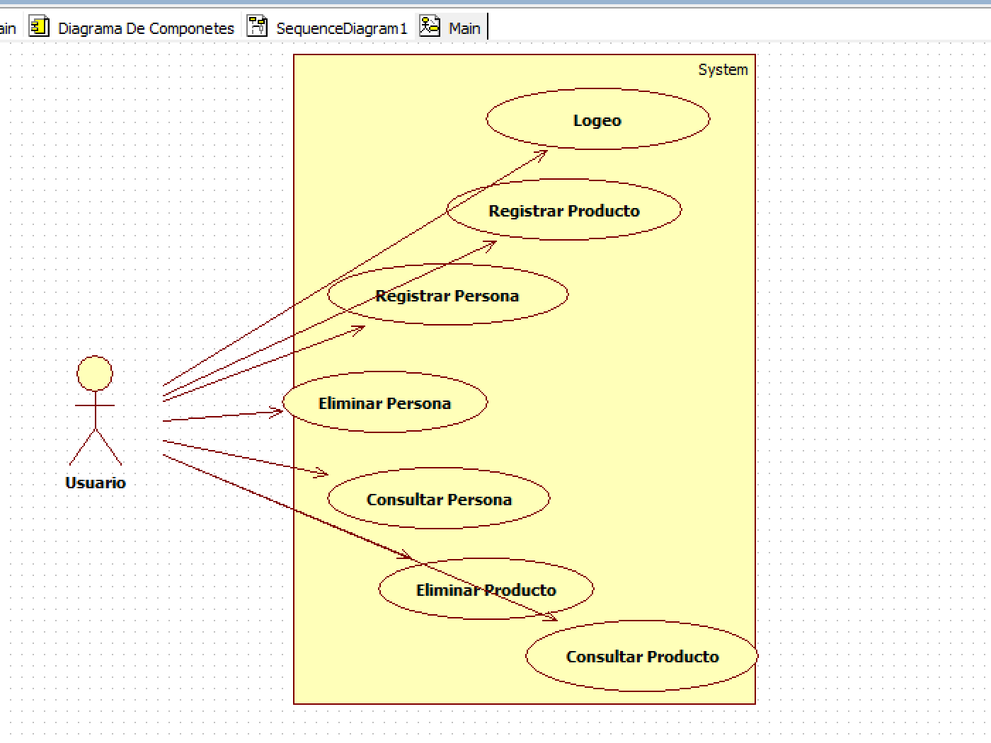
Modelo De Casos De Usos

Slide 3
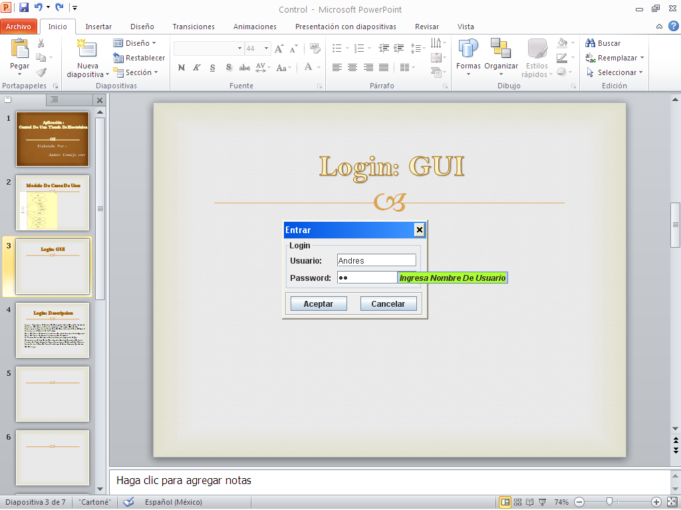
Login : GUI

Slide 4
Login : Descripción
Representa El Cuadro De Dialogo No Modal Donde Se Validara La Entrada Del Usuario Para Asi Accedera Al Sistema O No Si Esta Previamente Registrado En La Base De Datos. Muestra 2 Cajas De Texto, 2 Etiquetas y 2 Botones En La Primera
Caja De Texto El Usuario Introducira Su Indentificador, En La Segunda Caja De Texto El Usuario Introducira Su Password .
El Primer Boton De Accion Con La Etiqueta Aceptar Es El Que
Comprovara Si Los Datos Que Introdujo Son Los Correctos, De Igual Forma Se Puede Hacer La Accion Equivalente Del Boton Si Se Presiona Enter En La 2’da Caja De Texto. Por Ultimo El Boton Cancelar Que Tendra Como Funcionalidad Salir Del Dialogo.

Slide 5
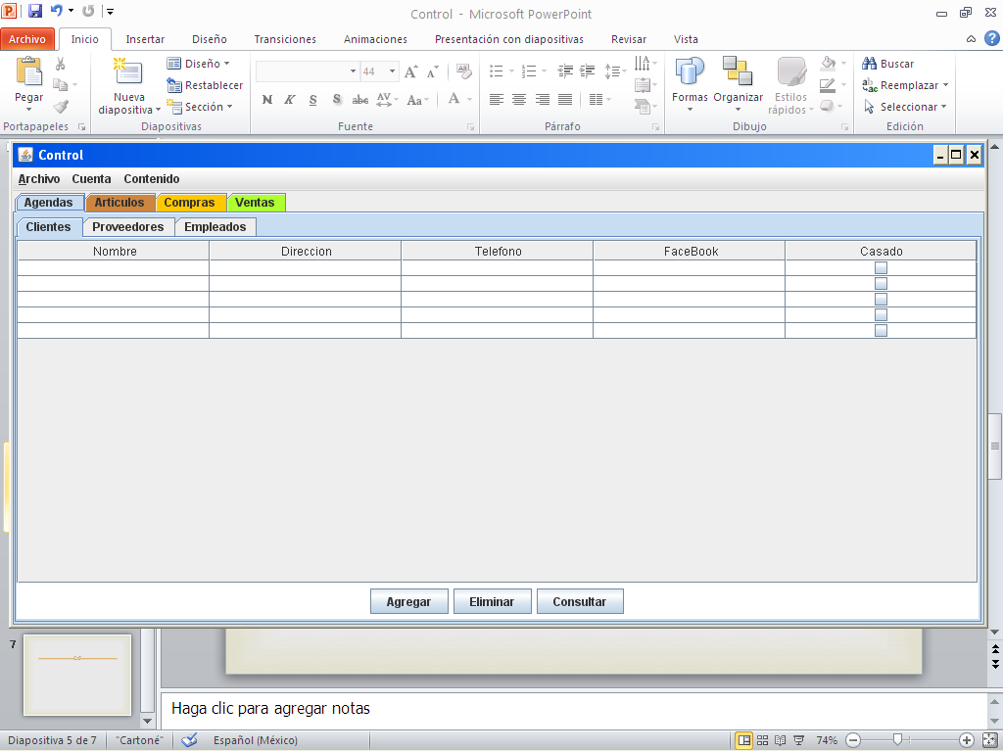
Control : GUI

Slide 6
Control : Descripción
Es La Ventana Padre O Raiz De La Aplicacion En La Cual Se Realizaran Todas La Operaciones Pertenecientes A Esta. Contendra Menus Y Submenus, Diviciones Y Subdiviciones De Paneles Que Indicaran La Distribucion De Las Funcionalidades De La Apliacion.

Slide 7
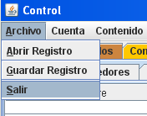
Menú Archivo : GUI

Slide 8
Menú Archivo : Descripción
Este Menu Tiene La Funcionalidad De Proveer Al Usuario Las Opciones De 3 Submenus Que Son:
Guardar Archivo De Registro De La Base De Datos.
Abrir El Archivo Con La Extencion Del Programa Es Decir Un Registro.
Terminar El Hilo Principal De La Aplicacion Para Salir Del Programa Es Decir Dar De Baja El Daemon Thread De La App.

Slide 9
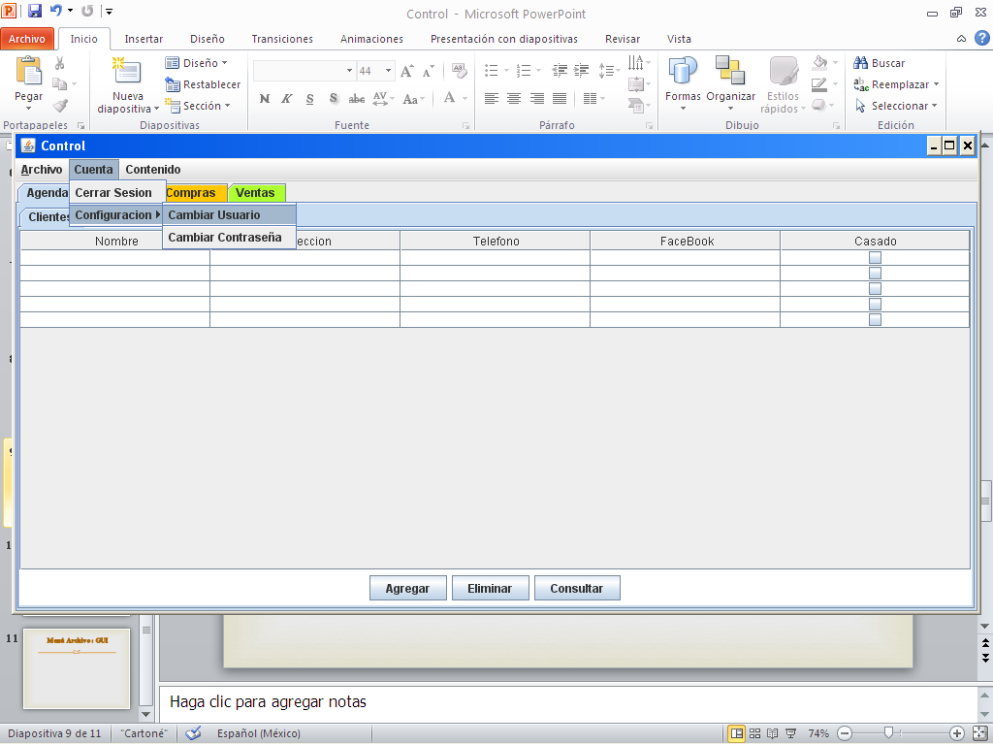
Menú Cuenta : GUI

Slide 10
Menú Cuenta : Descripción
Este Contenedor De Tipo Menu Tiene La Funcionalida De Aplicar Y Guardar Las Configuraciones Que Son Pertenecientes A Una Sesion Es Decir Un Usuario Que Haya Entrado A La Aplicacion Validado Previamente Con El Logeo. Tiene Contenidos A Un Submenu Que Terminara Con El Hilo De Ejecucion De La Ventana Control Con La Etiqueta Salir Y A un Menu Con La Etiqueta Configuracion.

Slide 11
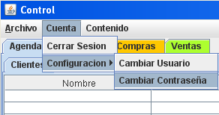
Menú Configuración : GUI

Slide 12
Menú Configuración : Descripción
Este Menu Contenido Como Submenu Del Menu Cuenta, Tiene La Funcionalidad De Configurar A Un Usuario.
Una Es El Nombre Del Usuario Ya Que Continene Un Submenu Con La Etiqueta Cambiar Usuario Que Cumple Las Caracteristicas Para Realizar Esto.
Otra Es El Submenu Con La Etiqueta “Cambiar Contraseña” Que De Igual Forma Tiene Las Caracteristicas Para Realizar Esto.

Slide 13
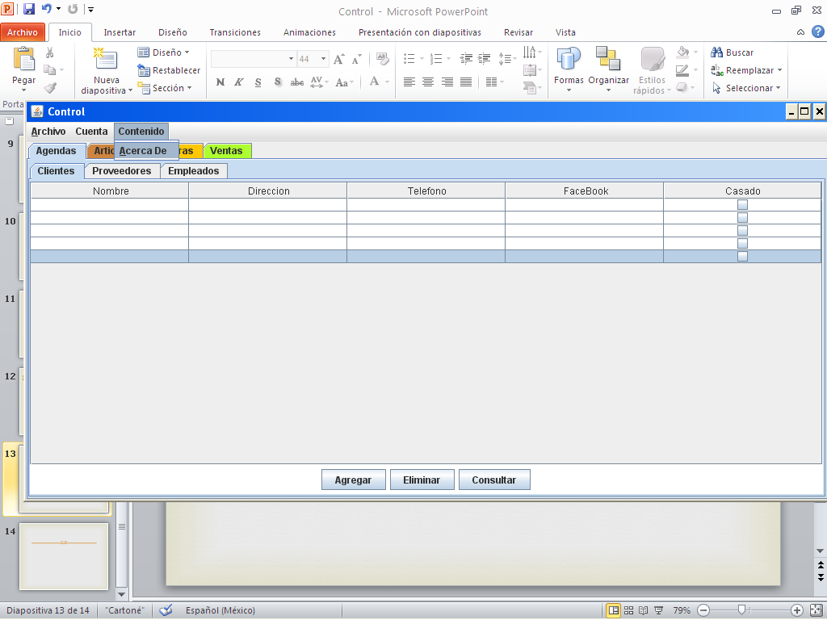
Menú Contenido : GUI

Slide 14
Menú Contenido : Descripción
Este Menu Tiene Un Solo Elemento Contenido Que Es Un Submenu Con La Etiqueta “Acerca De” Que Muestra La Informacion Adicional Al Programa, Sobre El Creador De Este

Slide 15
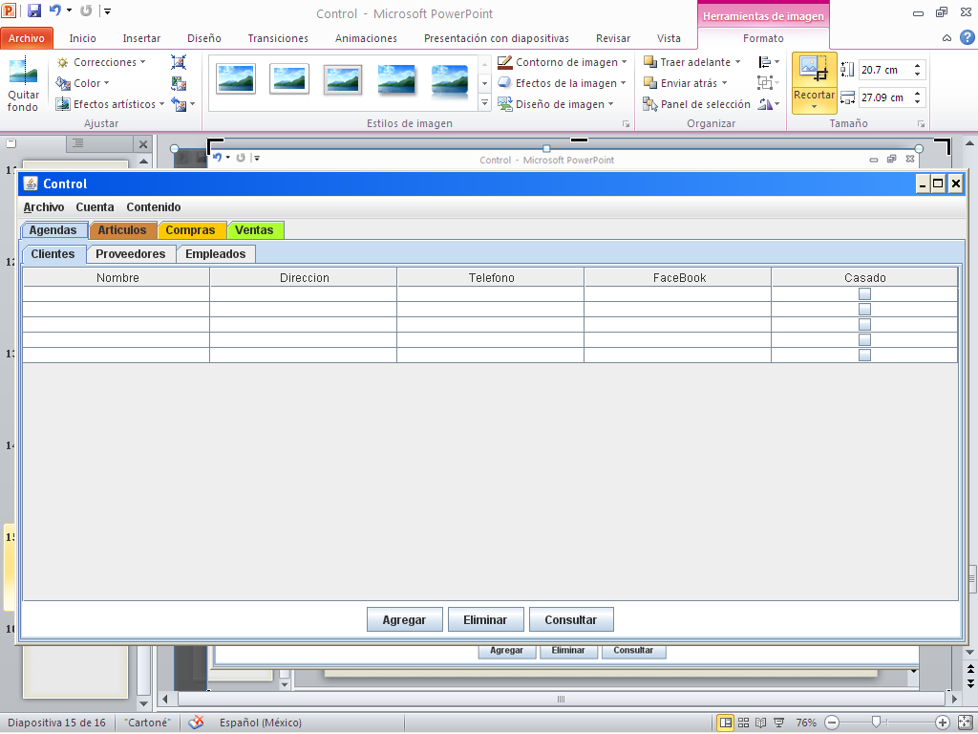
Tab Agendas : GUI

Slide 16
Tab Agendas : Descripción
La Funcionalidad De Esta Cejilla Es El Poder Consultar, Agregar Y Eliminar Registros De La Base De Datos Relacionados Con La Informacion Unicamente De Personas De La Categoria Que Corresponda Con La Subcejilla En La Que Actualmente Tiene El Foco, Puesto Que Tiene 3 Cejillas:
Clientes.
Proveedores.
Empleados.

Slide 17
Tab Clientes : Descripción
Gestiona La Informacion Relativa A Los Clientes O Aun Cliente En Especifico. Este Componente Tiene Contenidos
A Dos Componentes Mas Una Tabla Donde De Visualizara Y Se Realizaran La Administracion Perteneciente A Los Clientes. Y Un Panel Ubicado En La Parte Inferior A Este Contendor. Que De Igual Forma Que La Tabla Permiten La Modificación, Eliminación Y Inserción De La Informacion Relacionada A Un Cliente

Slide 18
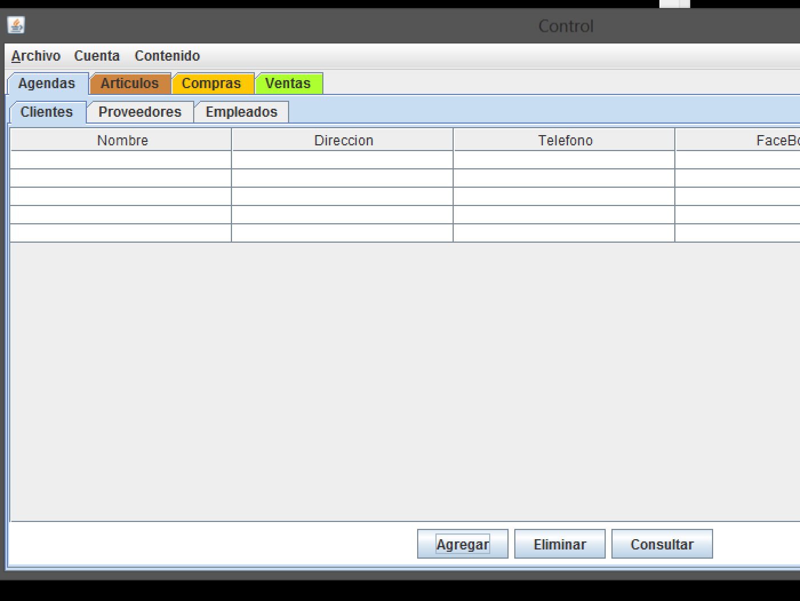
Tab Clientes : GUI

Slide 19
Tab Clientes : Panel Gestión-Cliente:
Descripción
Este Panel Es El Contenedor De 3 Botones Que Permiten Insertar, Eliminar O Consultar La Informacion De Una Determinada Persona DePendiendo De En Cual Tab O Cejilla Se Encuantre.

Slide 20
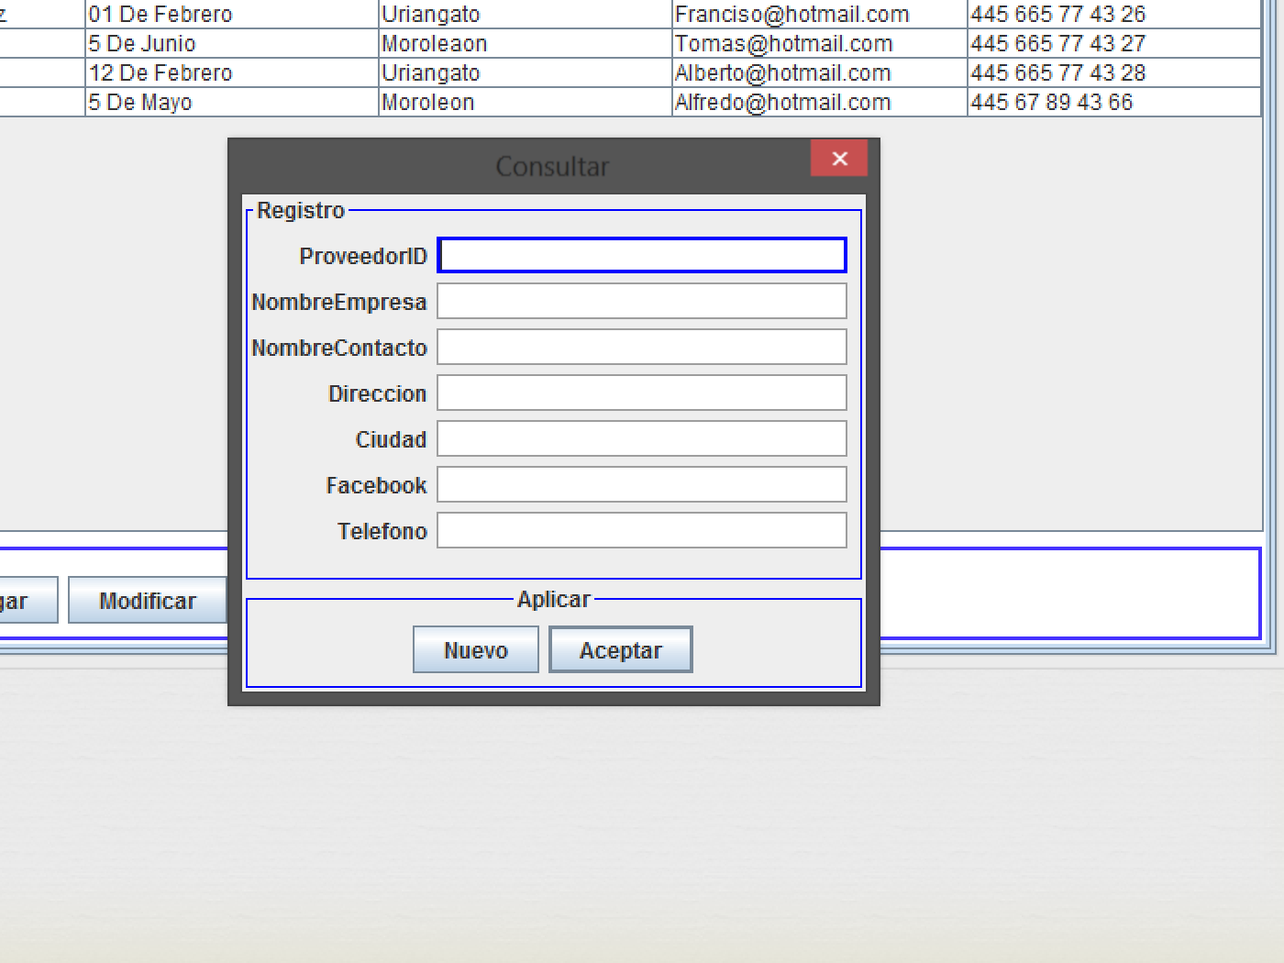
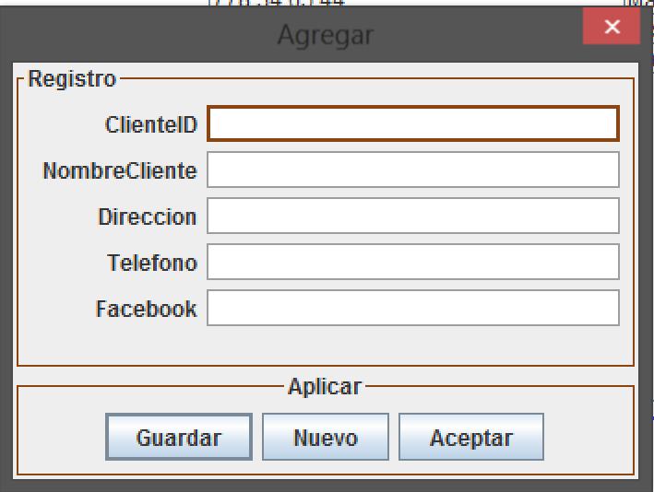
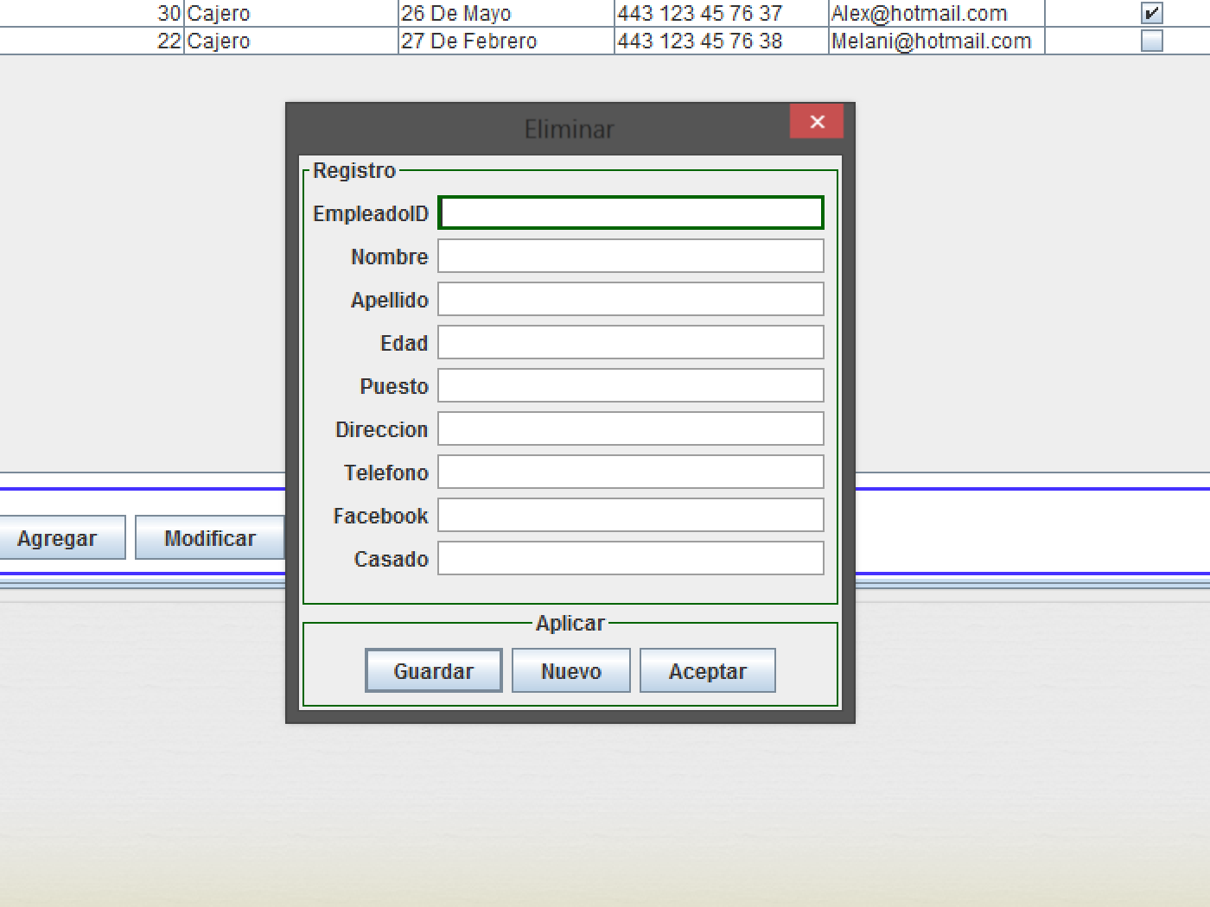
Tab Clientes : Panel Gestión-Cliente:
GUI

Slide 21
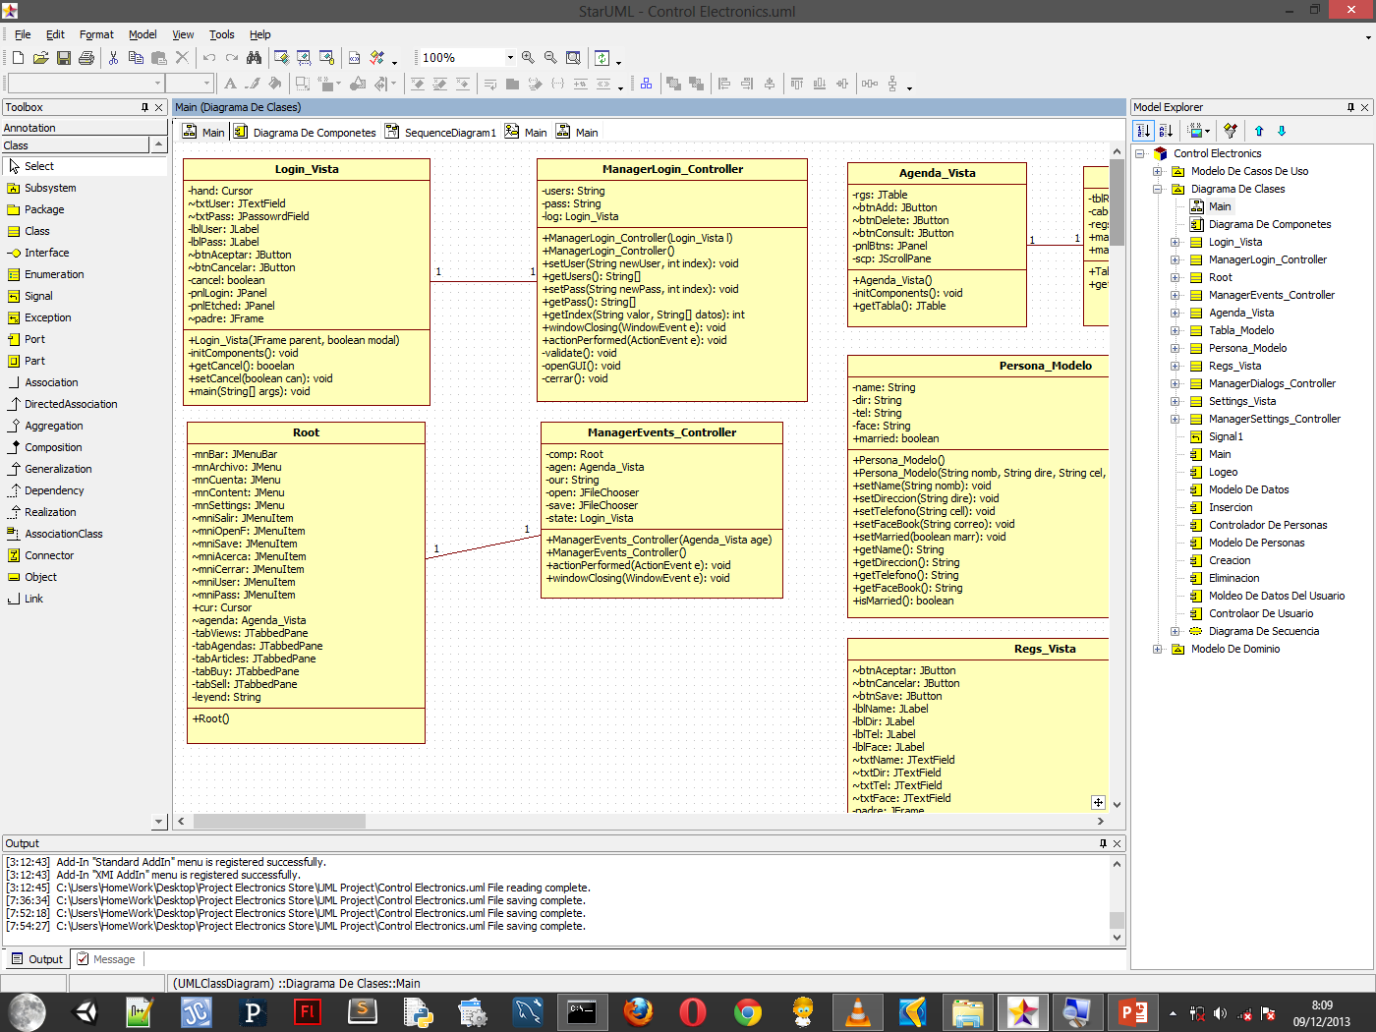
Modelo De Clases

Slide 22
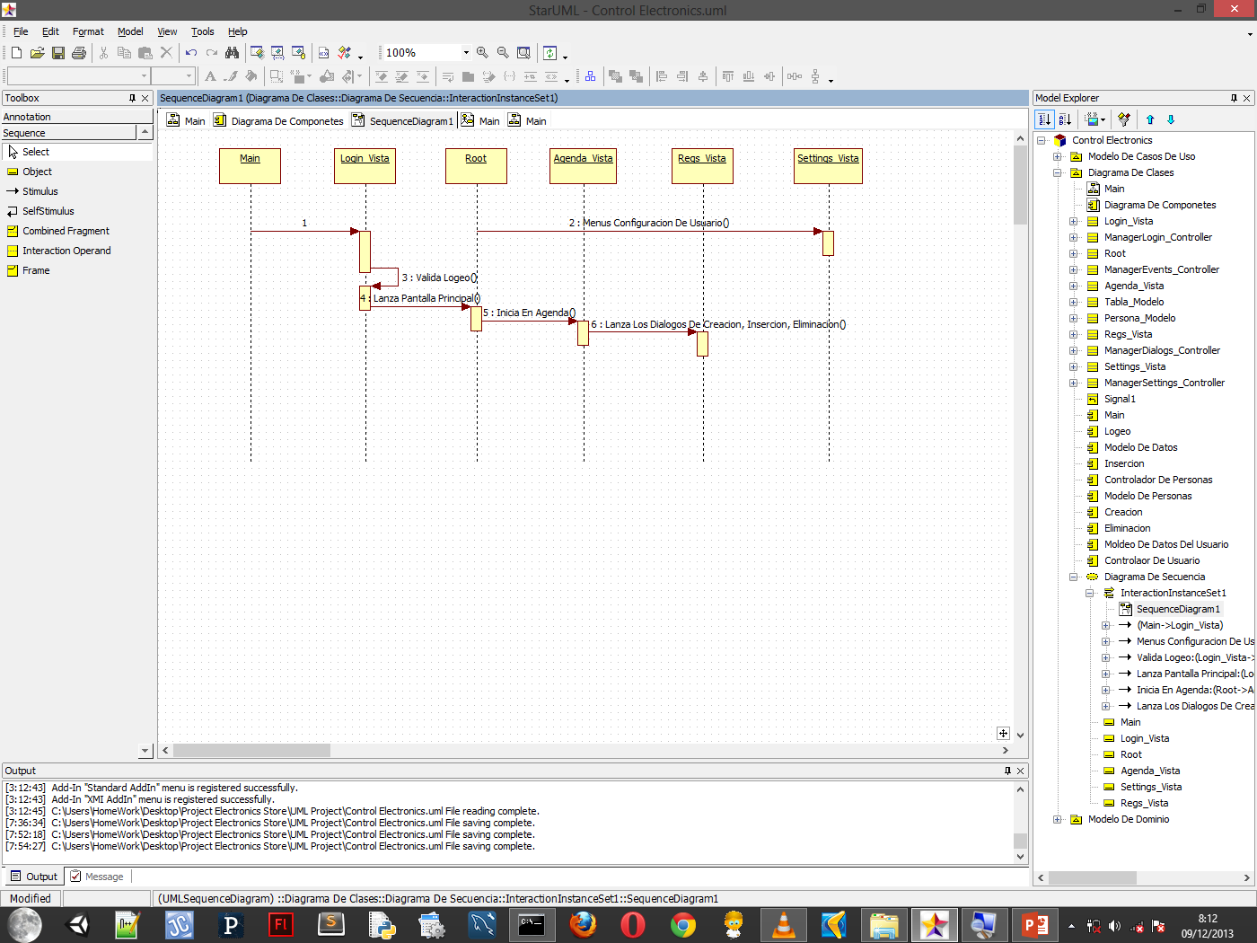
Diagrama De Secuencia

Slide 23
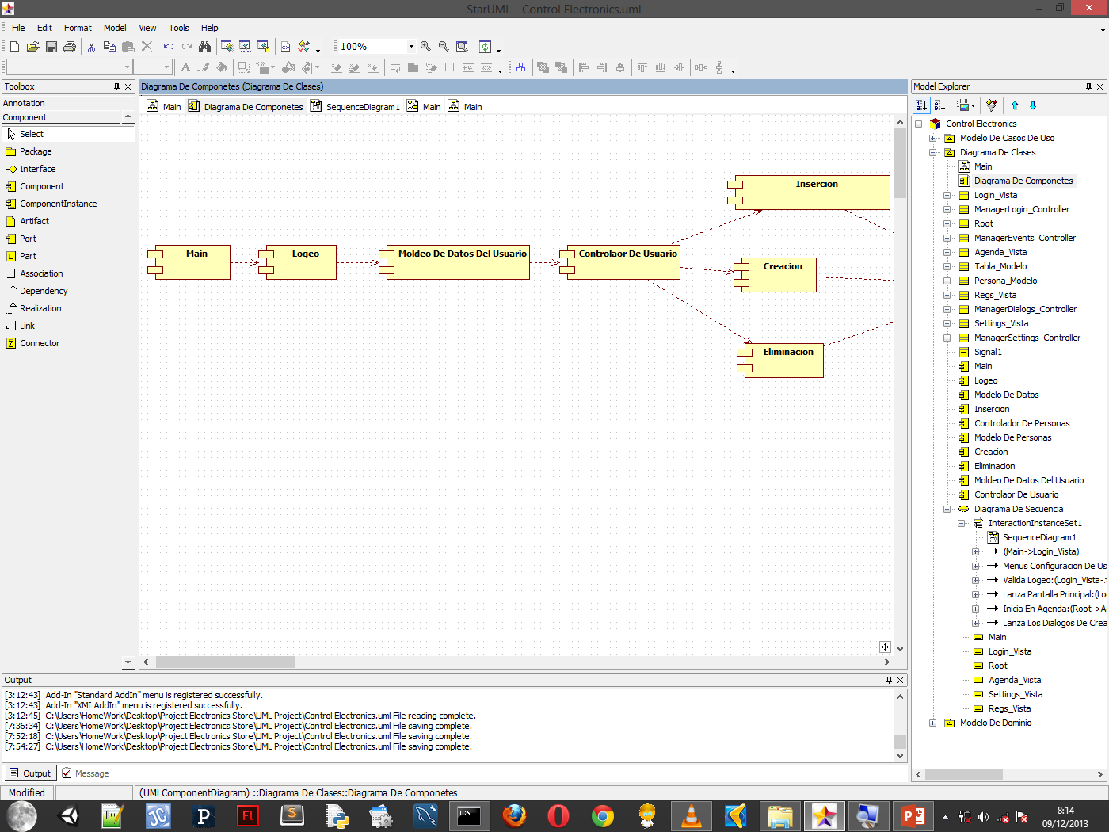
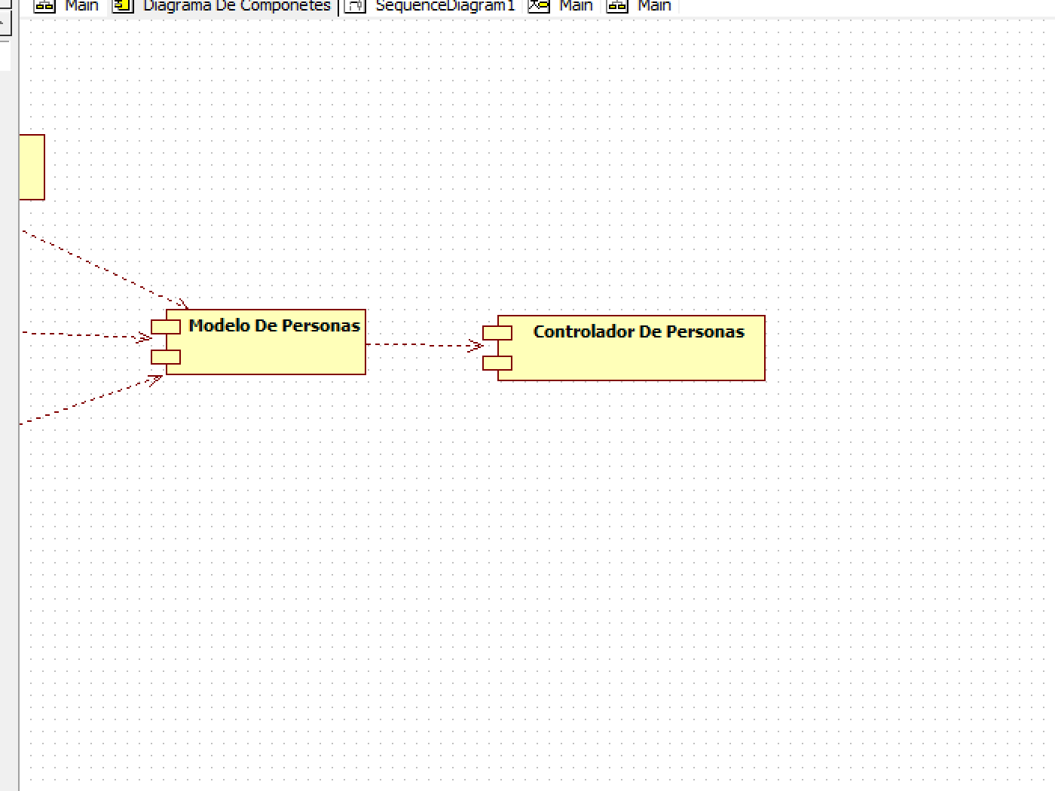
Diagrama De Componentes

